Slide 1
Santé mentale en Guinée
Session d’information, Bruxelles
Enabel, 12 Nov.2018

Slide 2
Agenda de la session
Michel Dewez
Willem Van de Put, Bibiane Van Mierlo
Echange
Clotûre - reflexions & suggestions du groupe

Slide 3
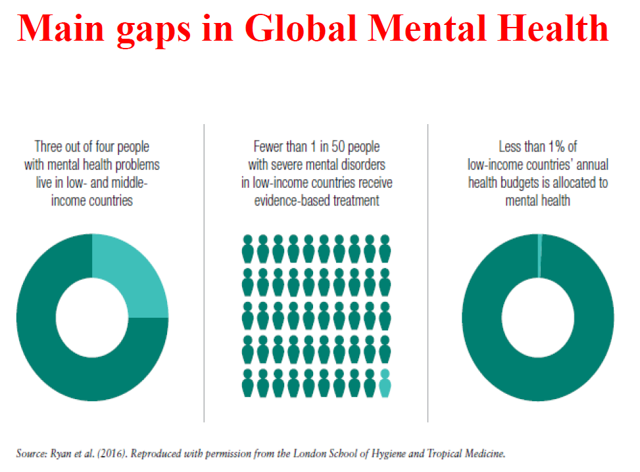
https://www.be-causehealth.be/fr/bchgroups/sante-mentale/ ppt de Dr Achour AIT MOHAND
Global Ministerial Mental Health Summit – London Oct.2018 /
Recommendations to Ministers Achieving Equality for Mental Health in the 21st Century

Slide 4
Michel Dewez

Slide 5
Willem Van de Put Bibiane Van Mierlo

Slide 6
Contact becausehealth@itg.be www.becausehealth.be

